Slide 1
Мой Родной Воронеж
Подготовил студент
Андросов Антон Сергеевич
ИС-241

Slide 2
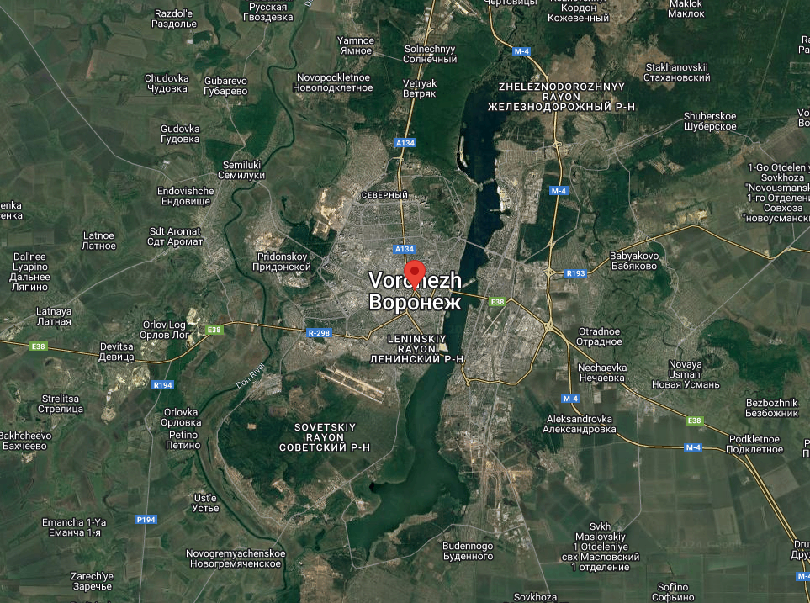
Расположение Воронежа

Slide 3
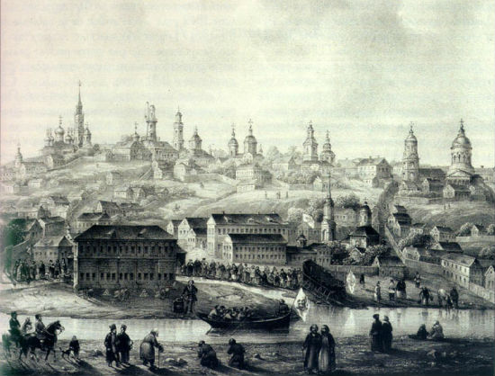
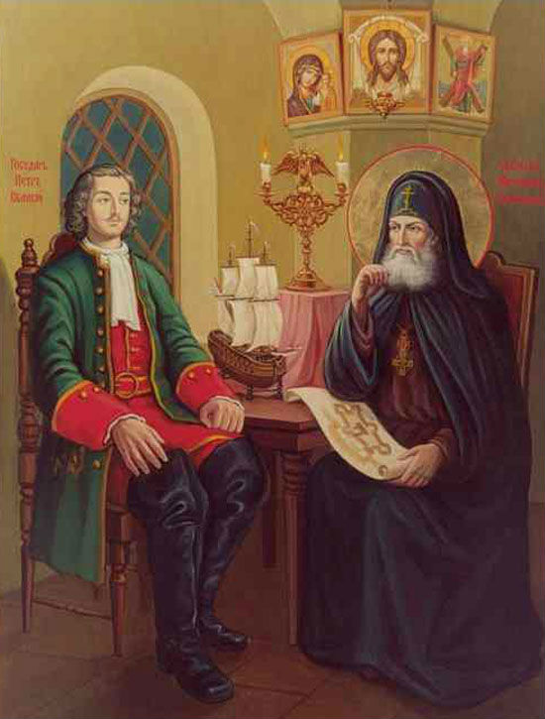
История основания города
На гравюре — Воронеж в XVII веке.
На открытке — Петр 1 и святитель Митрофан

Slide 4
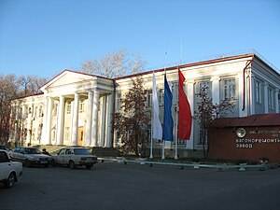
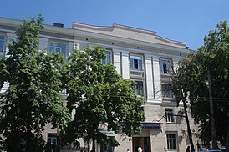
Экономика Воронежа
Воронежский вагоноремонтный завод — крупное промышленное предприятие, работающее на рынке услуг и товаров для железных дорог Российской Федерации и СНГ. C 1 октября 2003 года предприятие является одним из филиалов АО «Вагонреммаш».
Концерн «Созвездие» — предприятие радиоэлектронного комплекса России, специализирующееся на разработке и производстве комплексов, систем и средств связи для Вооруженных Сил Российской Федерации и других спецформирований, а также продукции двойного и гражданского назначения.

Slide 5
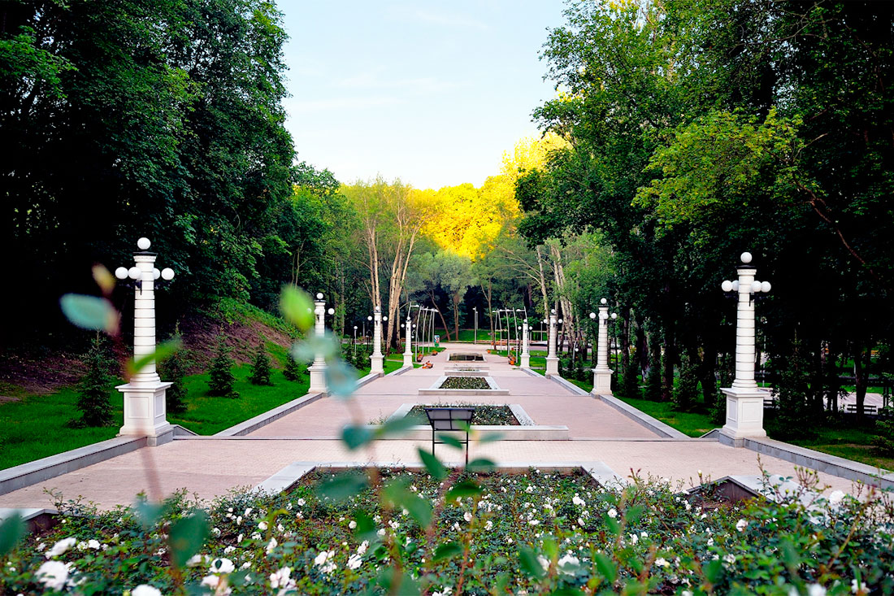
Природа и отдых

Slide 6
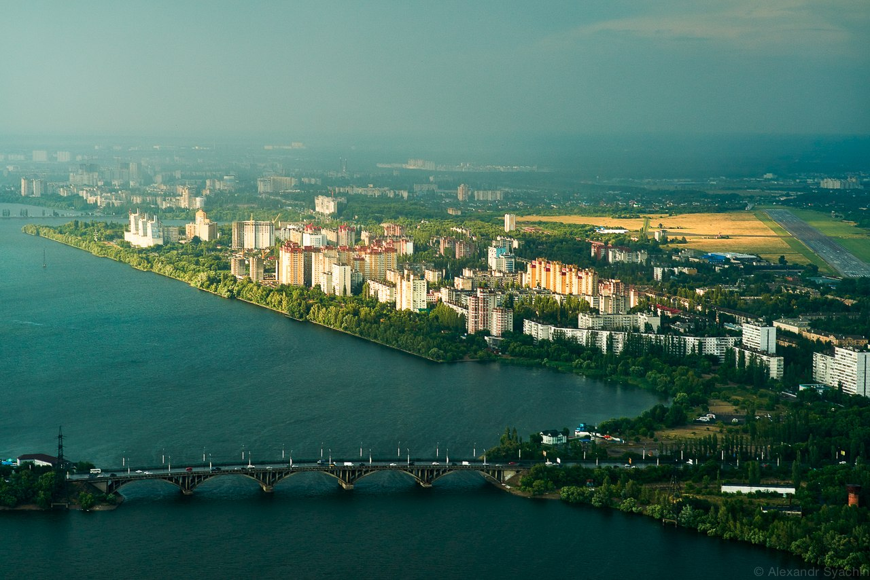
Воронежское водохранилище

Slide 7
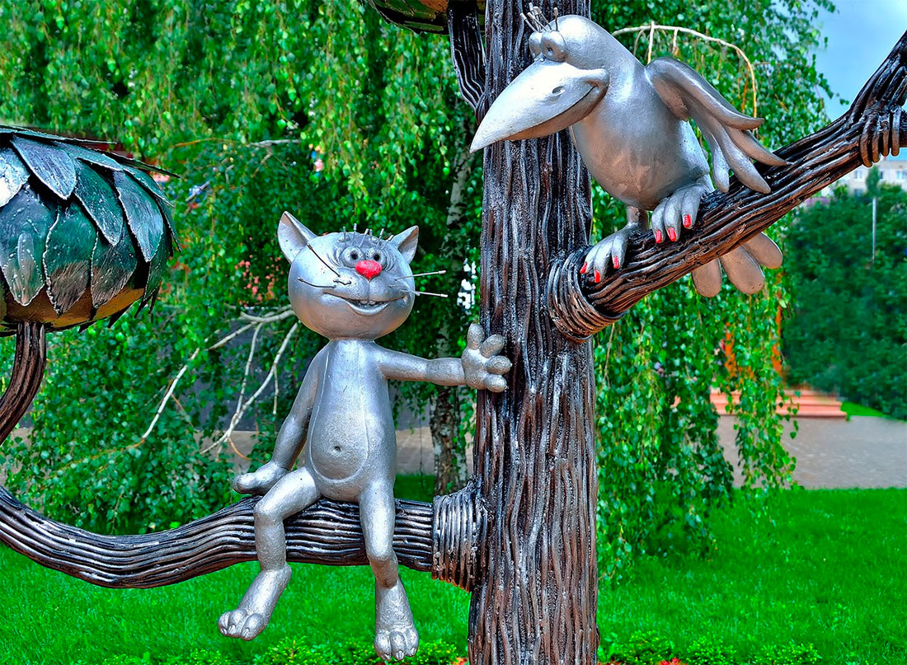
Котенок с улицы Лизюкова

Slide 8
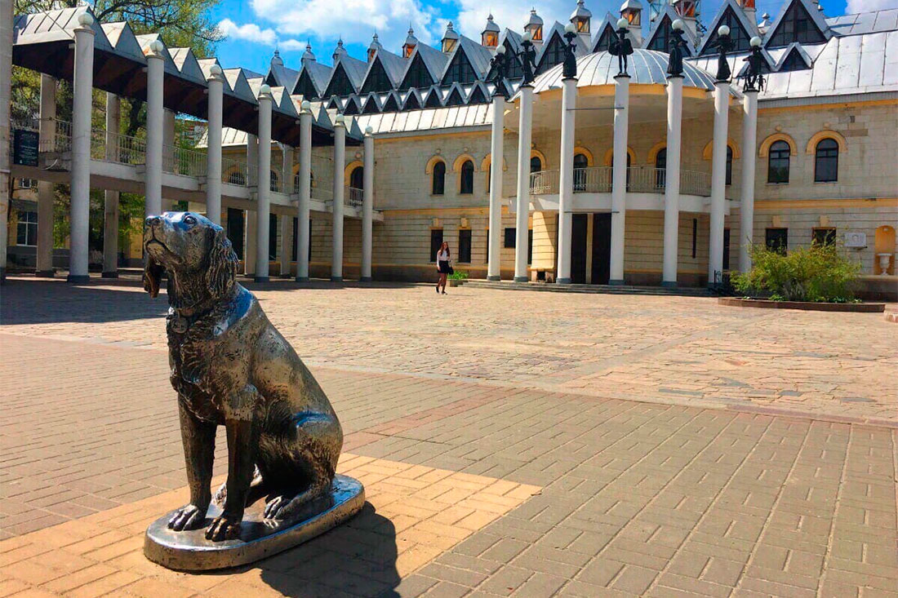
Памятник Белому Биму

Slide 9
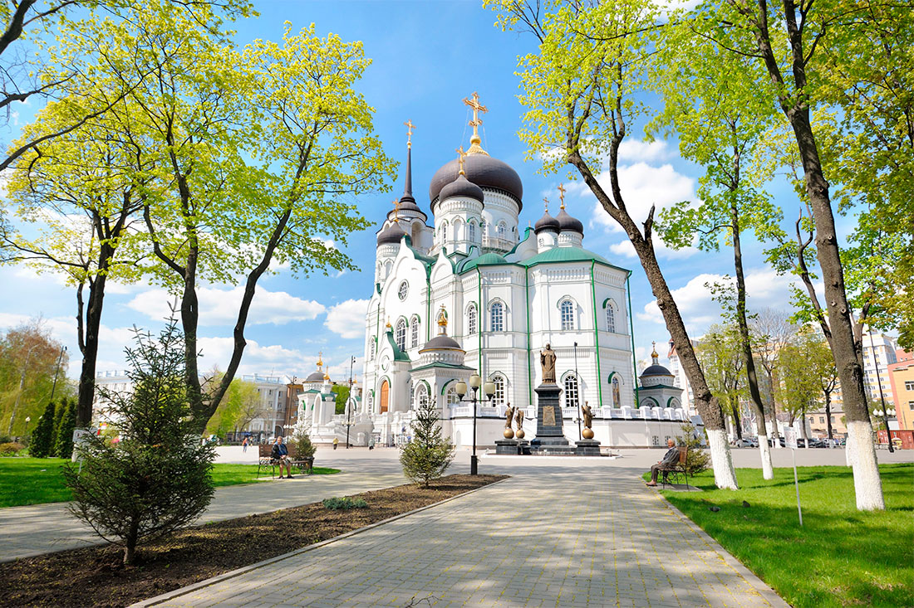
Благовещенский кафедральный собор

Slide 10
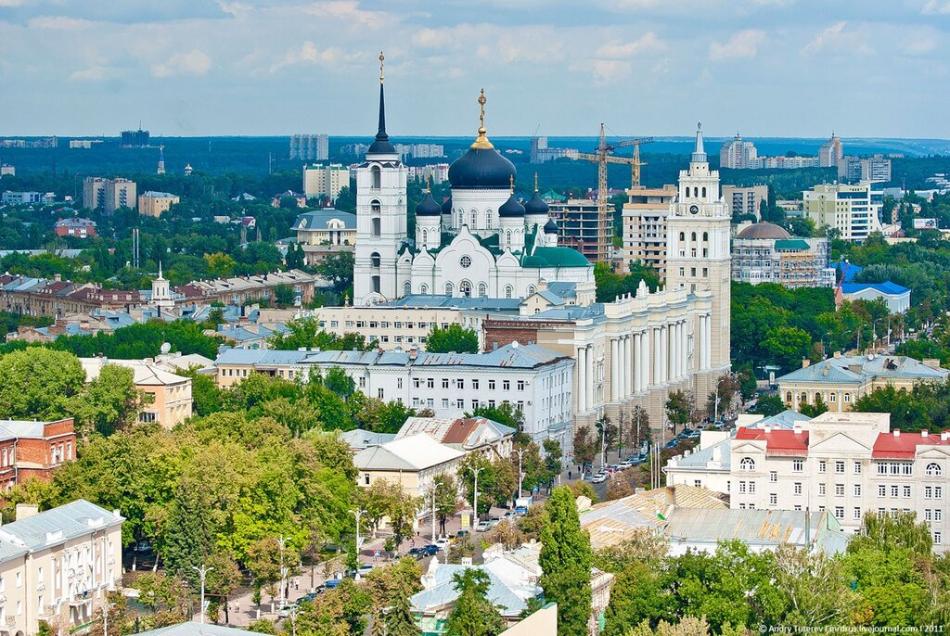
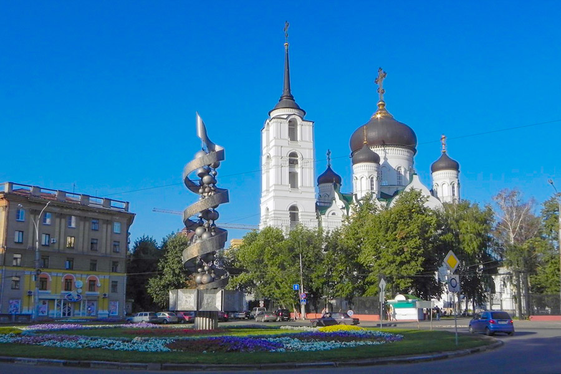
Заключение

Slide 11
Спасибо за внимание!

